Slide 1


1
Khởi động

Slide 3




ÔN TẬP VÀ ĐÁNH GIÁ
Bài 1
Bài 1
Bài 1
Giáo viên: …………………………..
Notes:
更多模板请关注：https://haosc.taobao.com

Slide 4
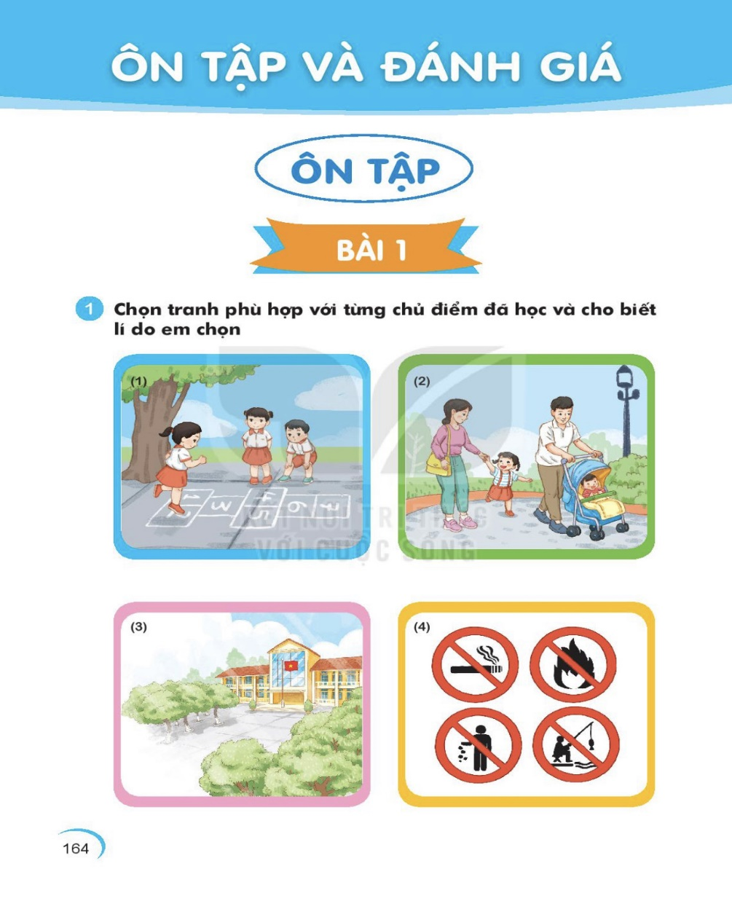
1. Chọn tranh phù hợp với từng chủ điểm đã học và cho biết lí do em chọn

Slide 5
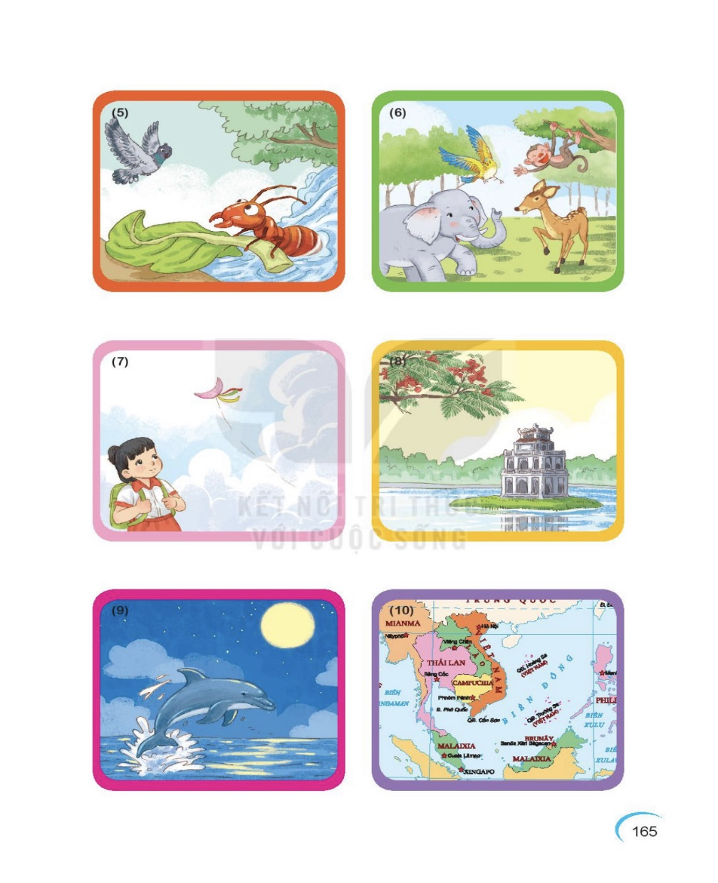

Slide 6
Quan sát tranh và cho biết :
- Tranh vẽ gì ?
- Tranh thể hiện điều gì ?

Slide 7
CĐ : Tôi và các bạn
CĐ : Mái ấm gia đình
CĐ : Mái trường mến yêu
CĐ : Điều em đã biết

Slide 8
CĐ : Bài học từ cuộc sống
CĐ : Bài học từ cuộc sống
CĐ : Thế giới trong mắt em
CĐ : Đất nước và con người

Slide 9
CĐ : Thiên nhiên kì thú
CĐ : Đất nước và con người

Slide 10
2
Ô chữ bí mật

Slide 11
a) Dựa vào các bài đã học (Bác trống trường, Cuộc thi tài năng rừng xanh, Du lịch biển Việt Nam, Bữa cơm gia đình, Tia nắng đi đâu?, Lời chào, Đi học, Nhớ ơn) và gợi ý ở dưới, tìm ô chữ hàng ngang
b) Đọc câu xuất hiện ở hàng dọc màu vàng.

Slide 12
(1)
(2)
(3)
(4)
(5)
(6)
(7)
(8)

Slide 13
Nghỉ hè trường lóp vắng teo
Nhớ bạn đành ngủ chẳng theo được về.
Khai trường thì lại vui ghê
Mới bừng tỉnh dậy theo nghề như xưa.
Tiếng vang như sấm sớm trưa
Nhắc khi học tập nắng mưa chuyên cần.
(Là cái gì?)

Slide 14
(2) Con gì đep nhất loài chim
Đuôi xòe rực rỡ như nghìn cánh hoa?

Slide 15
(3) Nơi nào có thể thỏa sức bơi lội, xây lâu đài cát?

Slide 16
(4) Ngày 28 tháng 6 hằng năm là ngày gì?

Slide 17
(5) Cái gì chiếu sáng nhẹ nhàng
Xuyên qua kẽ lá chẳng làm lá rung?

Slide 18
(6) Ai ai cũng có
Chẳng nặng là bao
Bạn ơi đi đâu
Nhớ mang theo nhé.
(Là gì?)

Slide 19
(7) Lá gì xòe ô che nắng
Râm mát đường trên đồi vắng em đi?

Slide 20
(8) Ăn quả nhớ kẻ trồng ( … ).

Slide 21
3
Nói

Slide 22
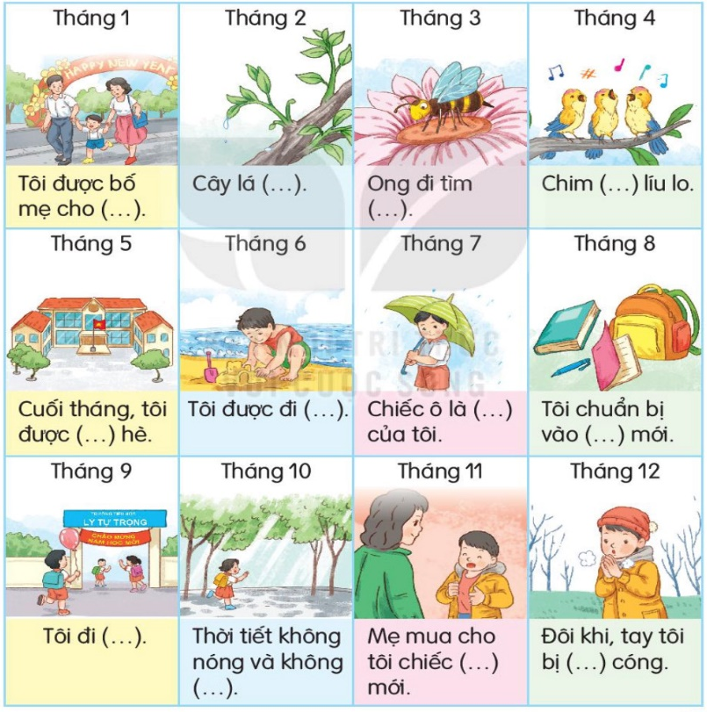
3. Nói tên các tháng trong năm. Dùng từ ngữ phù hợp để hoàn thiện câu.

Slide 23
4
Củng cố

